Slide 1
Inputs & Display Property
Leksioni 04

Slide 2
https://www.w3schools.com/tags/tag_input.asp

Slide 4


Slide 5


Slide 6


Slide 7
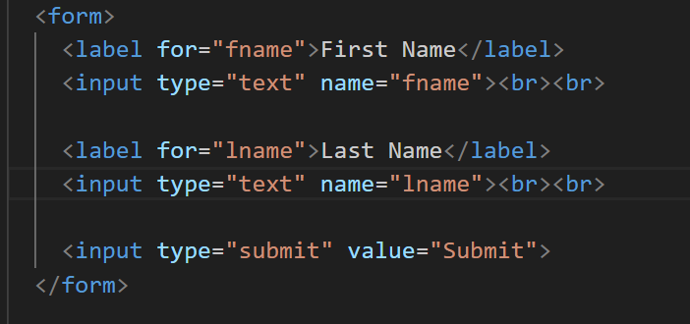
HTML Form

Slide 8
P2 - Cilesia Display
Leksioni 04

Slide 9
Block Element
-> Një element block fillon gjithmonë në një rreshtë të .
-> Një element block merr gjithmonë gjerësinë e plotë të disponueshme (shtrihet majtas dhe djathtas aq sa mundet).

Slide 10
Inline Element
-> Një element inline nuk fillon në një linjë të re.
-> Një element inline merr vetëm aq gjerësi sa është e nevojshme.

Slide 11
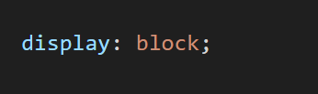
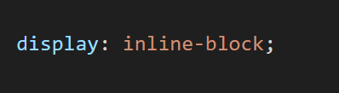
Cilesia Display
Cilësia display ne lejon të zgjedhim nëse një element do të shfaqet si block ose inline-block.

Slide 12
Ushtrime
Leksioni 04

Slide 13
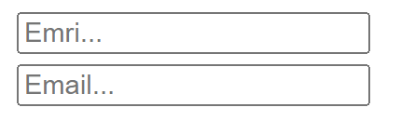
Ushtrimi 1

Slide 14
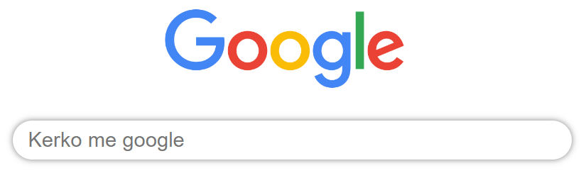
Ushtrimi 2

Slide 15
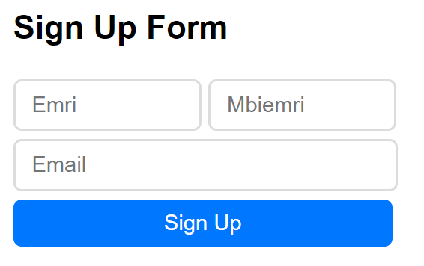
Ushtrimi 3

Slide 16
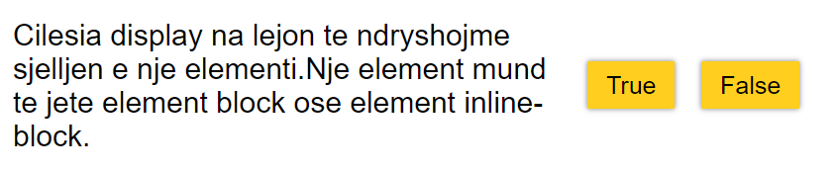
Ushtrimi 4

Slide 17
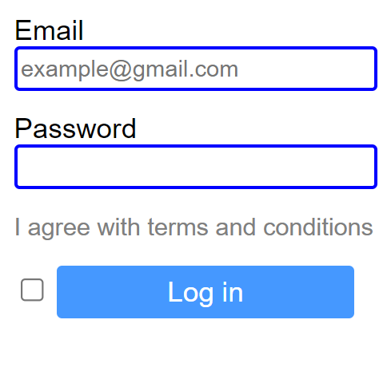
Ushtrimi 5

Slide 18
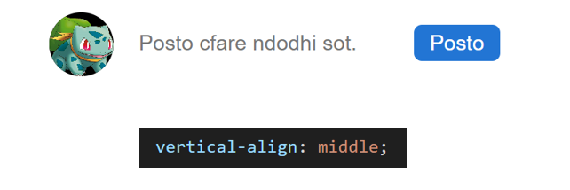
Ushtrimi 6

